Slide 1

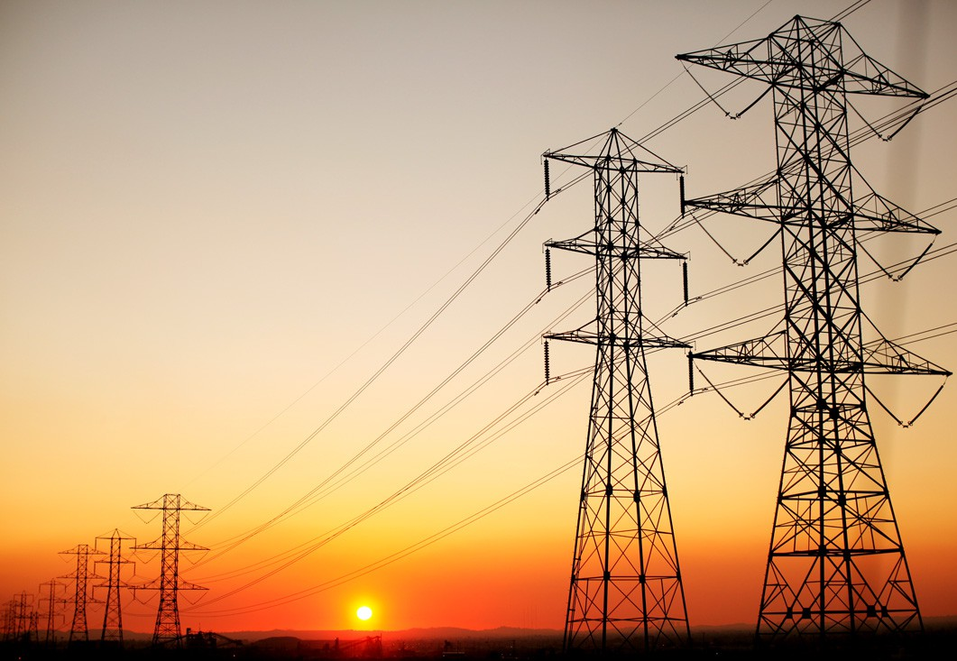
Relación de voltaje y corriente en una línea de trasmisión
Sistemas de Potencias
Nombre del Maestro :
Doc. Suresh Kumar
Nombre del Alumno :
Alejandro Martínez Armendáriz
Grupo 8° Sección A

Slide 2
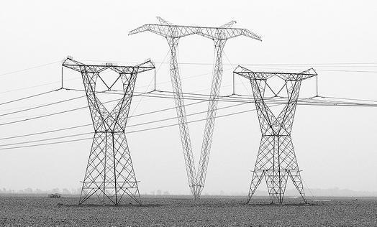
Que es una Línea de Trasmisión
Una línea de trasmisión eléctrica es básicamente el medio físico mediante el cual se realiza la transmisión y distribución de la energía eléctrica
Esta constituida por conductores, estructura de soporte, aisladores y accesorios de ajustes entre aisladores y cables y cables de guarda ( usados en líneas de alta tensión para protegerlos de descargas atmosféricas

Slide 3
Nomenclaturas importantes en una línea de trasmisión
Z = Se denomina impedancia característica de una línea de transmisión
Y = Admitancia por unidad de longitud por fase del neutro
Z = ( zl ) Impedancia serie total en fase
L = Es la inductancia de la línea se representa en henrios por unidad de longitud
Y = ( Y L ) = Admitancia en paralelo total en fase de neutro
G = La conductancia
C = Es la capacitancia de la línea en faradios por unidad longitud

Slide 4
Relación de Voltaje (v) y Corriente (I)
La Relación de Voltaje y Corriente de una línea de transmisión los 4 parámetros en una liana están distribuidos uniformemente a lo largo de la línea
° El flujo d electricidad por un objeto como cable, se conoce como corriente ( I ). Se mide en amperios ( A ) la fuerza conductora ( presión eléctrica ) tras el flujo de una corriente se conoce como voltaje y se mide en voltios ( v )
La propiedad de un material que limita el flujo de corriente se conoce como resistencia ( R ). La unidad resistencia es el ohmio la denominación mas correcta de la resistencia a una corriente alterna es impedancia ( z )
Existen 3 tipos de líneas de longitud de una línea de trasmisión
° Línea de Trasmisión Corta
° Línea de Trasmisión Media
° Línea de trasmisión Infinita

Slide 5
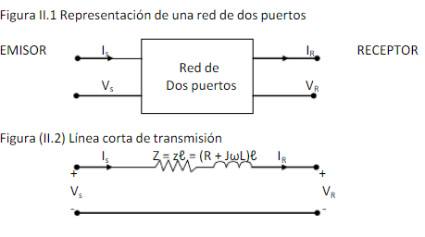
La línea de trasmisión Corta
El circuito equivalente para una línea de trasmisión corta se muestra en la figura en la figura 6.3 en donde Is e IR son las corrientes en los extremos generador y receptor, respectivamente, y VS y VR son los voltajes línea a neutro en esos mismos extremos
El circuito se resuelve como un de ca serie simple
IS = IR VS = VR + IRZ
° Cortas líneas de 60 Hz de conductor abierto que tiene menos de 80 km ( 50 millas ) de longitud

Slide 6
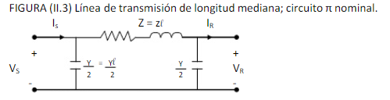
Línea de Trasmisión Media
Se incluye la admitancia paralela generalmente capacitancia si se divide en dos partes iguales la admitancia paralelo total de la liana y cada una de coloca en los extremos del generador y receptor se obtiene el llamado circuito nominal
° Las líneas de longitud media son las que están entre 80 km ( 50 millas ) y 240 km ( 150 milla ) de longitud

Slide 7
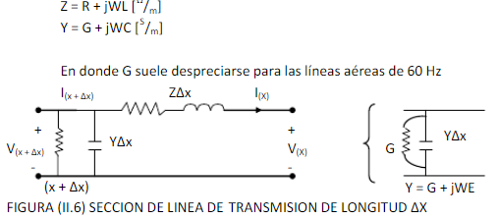
Línea de transmisión Largas
Las líneas que tienen mas de 240 km ( 150 millas ) requieren de calculas en términos de constantes distribuidas si se necesita un alto grado de exactitud aunque para algunos propósitos se puede usar una representación de parámetros concentrados para líneas de 320 km ( 200 millas ) de largo

